Slide 1


猎维人工智能第三阶段课程
模型压缩
猎维科技——专注人工智能算法研究
Notes:
本PPT模板部分元素使用了幻灯片母版制作。如果需要修改，点击-视图-幻灯片母版-修改 完成后关闭编辑母版即可。

Slide 2

模型压缩简介

Slide 3
简介
深度学习（Deep Learning）因其计算复杂度或参数冗余，在一些场景和设备上限制了相应的模型部署，需要借助模型压缩、优化加速、异构计算等方法突破瓶颈。
模型压缩算法能够有效降低参数冗余，从而减少存储占用、通信带宽和计算复杂度，有助于深度学习的应用部署，具体可划分为如下几种方法（后续重点介绍剪枝与量化）：
线性或非线性量化：1/2bits, int8 和 fp16等；
结构或非结构剪枝：deep compression, channel pruning 和 network slimming等；
知识蒸馏与网络结构简化（squeeze-net, mobile-net, shuffle-net）等；

Slide 4
剪枝

Slide 5
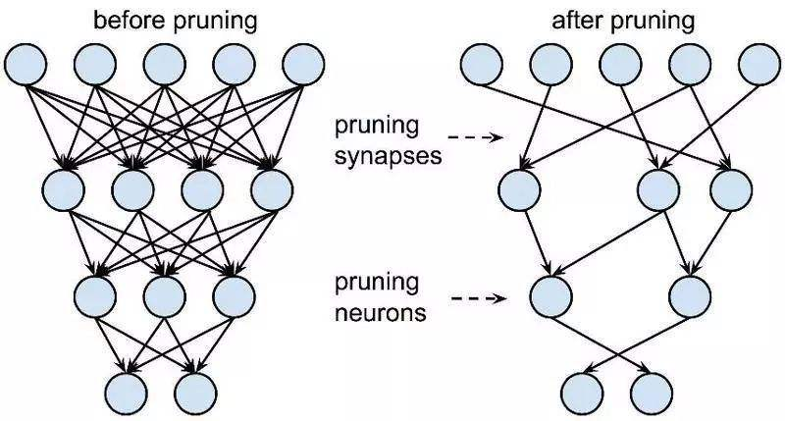
剪枝简介

Slide 6
剪枝方式
非结构剪枝：通常是连接级、细粒度的剪枝方法，精度相对较高，但依赖于特定算法库或硬件平台的支持
结构剪枝：是filter级或layer级、粗粒度的剪枝方法，精度相对较低，但剪枝策略更为有效，不需要特定算法库或硬件平台的支持，能够直接在成熟深度学习框架上运行
局部方式的、通过layer by layer方式的、最小化输出FM重建误差的Channel Pruning, ThiNet Discrimination-aware Channel Pruning ；
全局方式的、通过训练期间对BN层Gamma系数施加L1正则约束的Network Slimming

Slide 7
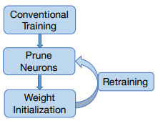
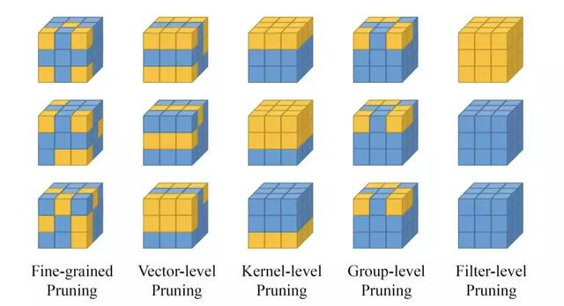
剪枝方式

Slide 8
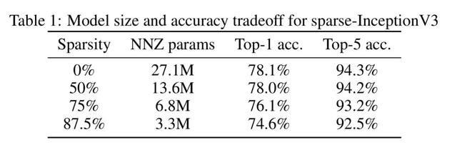
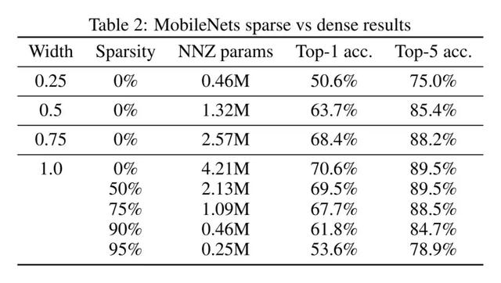
剪枝效果

Slide 9
量化

Slide 10

学术界的工作
低精度（Low precision）可能是最通用的概念。常规精度一般使用 FP32（32位浮点，单精度）存储模型权重；低精度则表示 FP16（半精度浮点），INT8（8位的定点整数）等等数值格式。不过目前低精度往往指代 INT8。
混合精度（Mixed precision）在模型中使用 FP32 和 FP16 。 FP16 减少了一半的内存大小，但有些参数或操作符必须采用 FP32 格式才能保持准确度。如果您对该主题感兴趣，请查看 Mixed-Precision Training of Deep Neural Networks 。
量化一般指 INT8 。
根据存储一个权重元素所需的位数，还可以包括：
二值神经网络：在运行时权重和激活只取两种值（例如 +1，-1）的神经网络，以及在训练时计算参数的梯度。
三元权重网络：权重约束为+1,0和-1的神经网络。
XNOR网络：过滤器和卷积层的输入是二进制的。 XNOR 网络主要使用二进制运算来近似卷积。

Slide 11
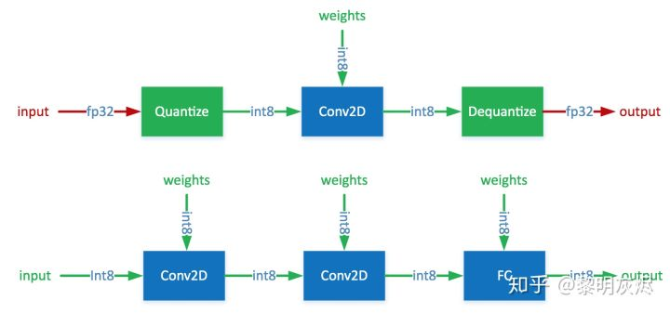
工业界的工作
理论是一回事，实践是另一回事。如果一种技术方法难以推广到通用场景，则需要进行大量的额外支持。花哨的研究往往是过于棘手或前提假设过强，以至几乎无法引入工业界的软件栈。
工业界最终选择了 INT8 量化—— FP32 在推理（inference）期间被 INT8 取代，而训练（training）仍然是 FP32。TensorRT，TensorFlow，PyTorch，MxNet 和许多其他深度学习软件都已启用（或正在启用）量化。
通常，可以根据 FP32 和 INT8 的转换机制对解决方案进行分类。一些框架简单地引入了 Quantize 和 Dequantize 层，当从卷积或全链接层送入或取出时，它将 FP32 转换为 INT8 或相反。在这种情况下，如图四的上半部分所示，模型本身和输入/输出采用 FP32 格式。深度学习框架加载模型，重写网络以插入Quantize 和 Dequantize 层，并将权重转换为 INT8 格式。

Slide 12
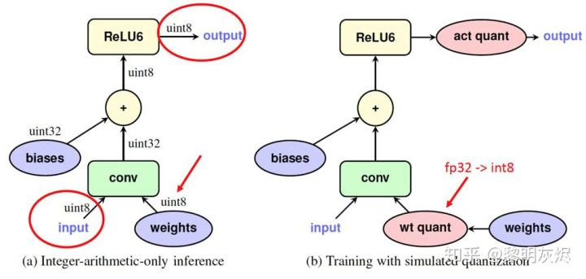
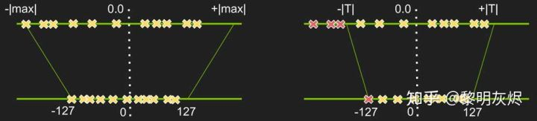
量化原理

Slide 13
知识蒸馏

Slide 14
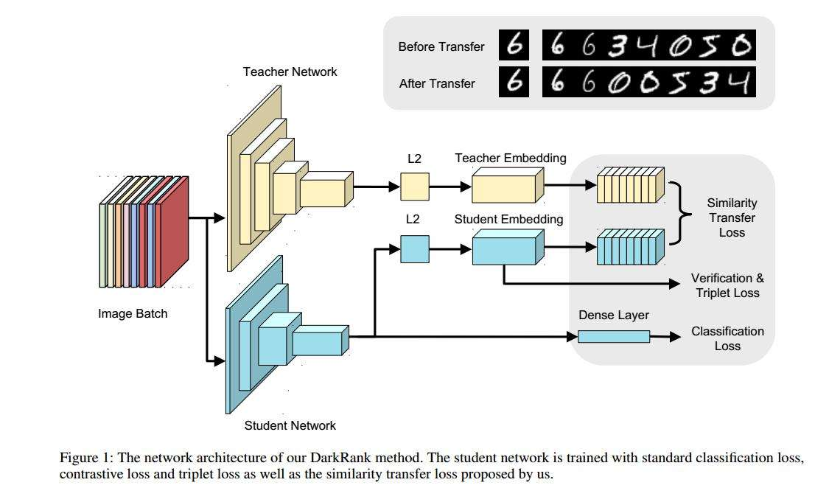
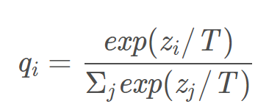
蒸馏原理

Slide 15
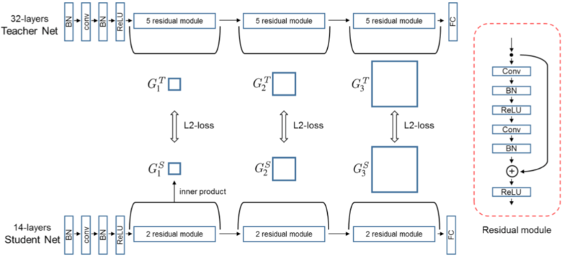
FPS

